Slide 1


Slide 2






تعيين تلميذ(ة) للإجابة
توجيهات و شرح التعليمات
عرض فيديو
المرور بين الصفوف للمساعدة و تصحيح الإنجازات
عمل في ثنائيات
نهاية الشريط، المرور إلى الشريحة الموالية.

Slide 3

تنظيم حصص الأسبوع
اليوم 4 -
اليوم1 -
أنشطة اعتيادية (10د)
ورشة القراءة: استثمار النص (50د)
إملاء (30د)
أنشطة اعتيادية (10د)
معجم (25د)
ورشة الاستماع والتحدث (30د)
الكلمات البصرية+ القراءة المشتركة(20د)
اليوم 5 -
اليوم2 -
أنشطة اعتيادية (10د)
ورشة القراءة (40د)
التعبير الكتابي (35د)
أنشطة اعتيادية (10د)
ورشة الاستماع والتحدث 30د)
ورشة القراءة (45د)
اليوم 6 -
اليوم 3 -
أنشطة اعتيادية (10د)
ورشة القراءة: الطلاقة والفهم (30د)
استماع و تحدث: توليف (15د)
التعبير الكتابي: (30د)
أنشطة اعتيادية (10د)
ورشة الاستماع والتحدث (30د)
ورشة القراءة (45د)
Révision
Lecture offerte

Slide 4



هيكلة حصة اليوم
لعبة المفردات
أنامل جدتي : السرد
القراءات الفردية (نص "ليلة بلا نور")
إستراتيجية الفهم -

Slide 5


عند نهاية الحصة
على الأقل % 80 من المتعلمين سيكونون قادرين على:
سرد أحداث الحكاية (أنامل جدتي)؛
قراءة النص بطلاقة؛
توظيف إستراتيجية الكلمات المفاتيح لاستخراج معلومات من نص "ليلة بلا نور".

Slide 6



مرحبا بكم. سننطلق في حصة اللغة العربية.
اختــتام الحــصة
قراءة
استـماع وتحدث
افتتاح الحصة

Slide 7



قبل أن نبدأ حصة اليوم نتذكر شروط الحصول على نجمة التميز.
اختــتام الحــصة
قراءة
استـماع وتحدث
معــــــــــجم
افتتاح الحصة
أُنْصِتُ وأَنْتَبِهُ جَيِّداً لِلدَّرْسِ.
دونَ أَنْ أَقِفَ، أَرْفَعُ أُصْبُعي لِلْإجابَةِ.

Slide 8


ضعوا اللوحة والكراسة في القمطر.
اختــتام الحــصة
قراءة
استـماع وتحدث
افتتاح الحصة

Slide 9

افتتاح الحصة
- 01 أنشطة اعتيادية
لعبة المفردات

Slide 10

نصحح الواجب المنزلي سأتنقل لأرى إنجازاتكم. من يقرأ جمله؟
اختــتام الحــصة
قراءة
استـماع وتحدث
افتتاح الحصة
أُرَكِّبُ ٱلْكَلِماتِ ٱلتّالِيَةَ في جُمَلٍ:
يَضِجُّ - حَسْرَةٌ – عَقَّبَ - مُذْهِلٌ

Slide 11

اخترت لكم اليوم لعبة المفردات. ستتدربون على تركيب كلمات انطلاقا من مقاطع.
اختــتام الحــصة
قراءة
استـماع وتحدث
افتتاح الحصة
لُعْبَةُ ٱلْمُفْرَداتِ

Slide 12


خذوا ألواحكم.
اختــتام الحــصة
قراءة
استـماع وتحدث
افتتاح الحصة

Slide 13

باستعمال ثلاث بطاقات فقط، ركبوا كلمة. معكم 30 ثانية قبل رفع الألواح.
اختــتام الحــصة
قراءة
استـماع وتحدث
افتتاح الحصة
............ | ةٌ | حَسْـ | تا | ـــرَ
؟

Slide 14
ارفعوا. من وجد الكلمة التي نبحث عنها؟
اختــتام الحــصة
قراءة
استـماع وتحدث
افتتاح الحصة
حَسْرَةٌ
............ | ةٌ | حَسْـ | تا | ـــرَ

Slide 15
ركبوا كلمة لها معنى. انتبهوا هناك مقطع زائد.
اختــتام الحــصة
قراءة
استـماع وتحدث
افتتاح الحصة
............ | ــقا | ـرا | تَــ | ليــ | ــدُ
؟

Slide 16

ارفعوا. من وجد الكلمة التي نبحث عنها؟
اختــتام الحــصة
قراءة
استـماع وتحدث
افتتاح الحصة
............ | ــقا | ـرا | تَــ | ليــ | ــدُ
تَقاليدُ

Slide 17
ركبوا كلمة لها معنى. انتبهوا هناك مقطع زائد. - ارفعوا
اختــتام الحــصة
قراءة
استـماع وتحدث
افتتاح الحصة
........... | مُذْ | مُزْ | هِـ | لٌ
؟

Slide 18

صححوا. ماذا تعني "مذهل"؟
اختــتام الحــصة
قراءة
استـماع وتحدث
افتتاح الحصة
........... | مُذْ | مُزْ | هِـ | لٌ
مُذْهِلٌ

Slide 19
ركبوا كلمة لها معنى. انتبهوا هناك مقطع زائد.
اختــتام الحــصة
قراءة
استـماع وتحدث
افتتاح الحصة
............ | أَ | مِــ | فِـ | نا | لُ
؟

Slide 20
ارفعوا. صححوا.
اختــتام الحــصة
قراءة
استـماع وتحدث
افتتاح الحصة
............ | أَ | مِــ | فِـ | نا | لُ
أَنامِلُ

Slide 21
ركبوا كلمة لها معنى. انتبهوا هناك مقطع زائد.
اختــتام الحــصة
قراءة
استـماع وتحدث
افتتاح الحصة
........... | ءَ | ــدٌ | ـلا | ةٌ | مُــ

Slide 22
صححوا
اختــتام الحــصة
قراءة
استـماع وتحدث
افتتاح الحصة
........... | ءَ | ــدٌ | ـلا | ةٌ | مُــ
مُلاءَةٌ

Slide 23

استماع وتحدث
- 02استماع وتحدث
سِرُّ ٱلصَّداقَةِ: السرد

Slide 24

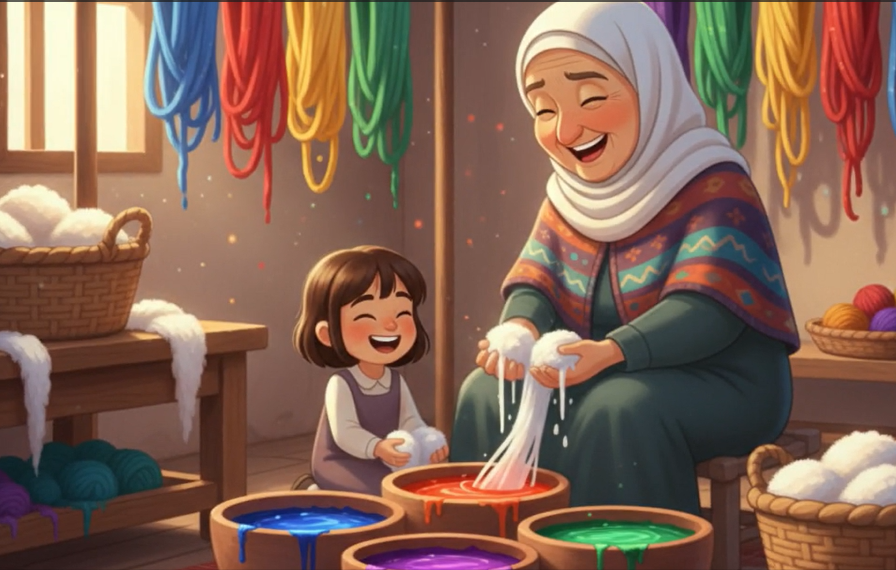
الآن؛ نبدأ حصة الاستماع والتحدث، ستتدربون على سرد أحداث الحكاية.
اختــتام الحــصة
قراءة
استـماع وتحدث
افتتاح الحصة
أَنامِلُ جَدَّتي

Slide 25

من يذكرنا بمعنى عنوان حكاية هذا الأسبوع؟
اختــتام الحــصة
قراءة
استـماع وتحدث
افتتاح الحصة

Slide 26
عنوان حكايتنا هو "أنامل جدتي". من يذكرنا بأحداث الحكاية الواردة في البداية؟
اختــتام الحــصة
قراءة
استـماع وتحدث
افتتاح الحصة
أَنامِلُ جَدَّتي

Slide 27
من يذكرنا ببعض أحداث الحكاية الواردة في الوسط؟
اختــتام الحــصة
قراءة
استـماع وتحدث
افتتاح الحصة
أَنامِلُ جَدَّتي

Slide 28
من يذكرنا ببعض أحداث الحكاية الواردة في النهاية؟ استعدوا – سنعيد الاستماع للحكاية
اختــتام الحــصة
قراءة
استـماع وتحدث
افتتاح الحصة
أَنامِلُ جَدَّتي

Slide 29


عرض فيديو الحكاية.
اختــتام الحــصة
قراءة
استـماع وتحدث
افتتاح الحصة

Slide 30
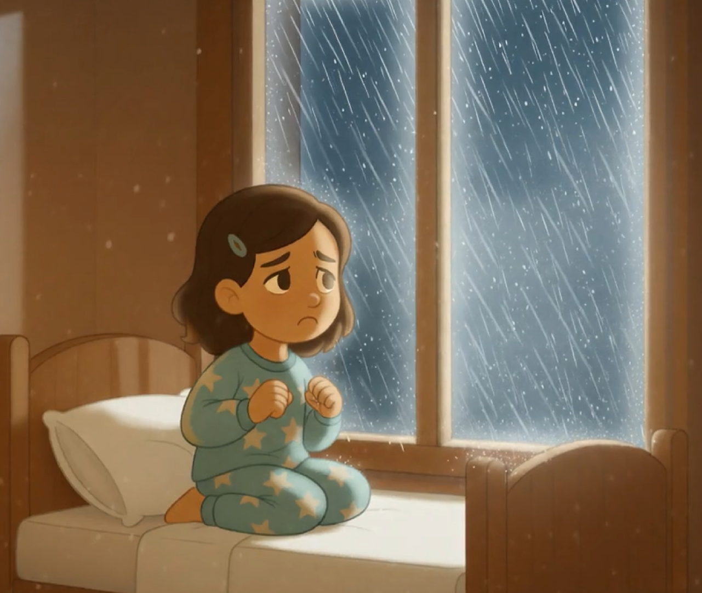
أبدأ أولا، سأسرد أحداث الحكاية انطلاقا من المشهد الأول.
اختــتام الحــصة
قراءة
استـماع وتحدث
افتتاح الحصة

Slide 31
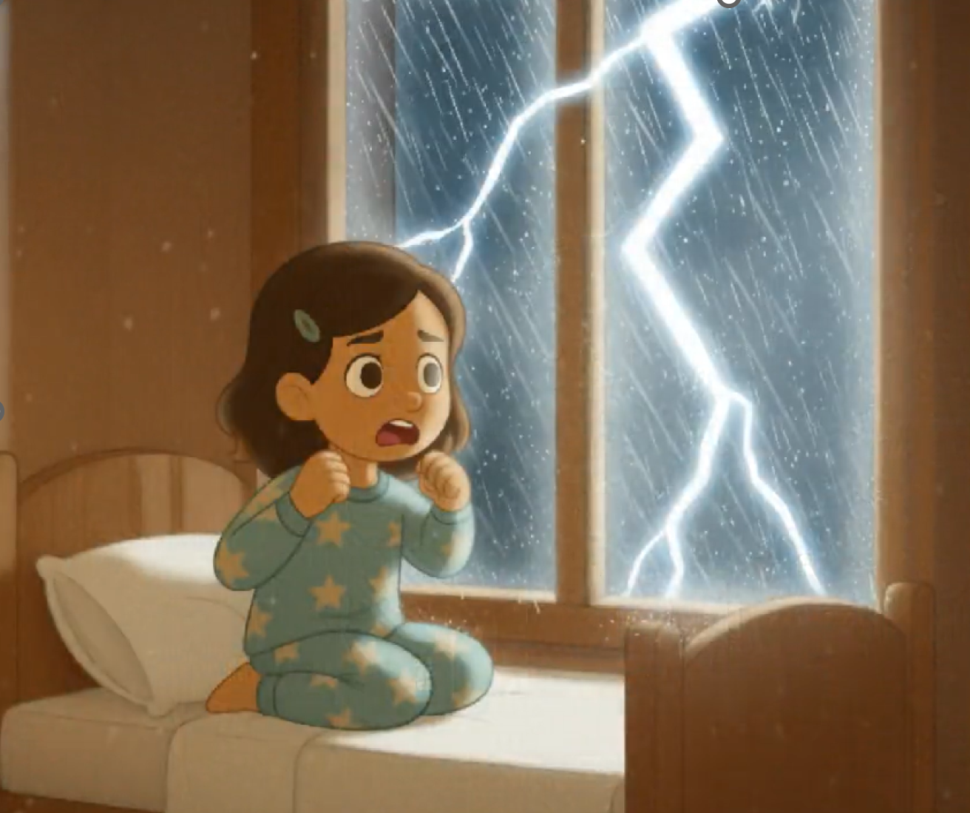
كانَتْ كَنْزَةُ تُطِلُّ مِنْ نافِذَةِ غُرْفَتِها، رَأَتْ أَمْطاراً تَتَهاطَلُ وَوَميضاً يَلْمَعُ. سَمِعَتْ كَنْزَةُ صَوْتَ الرَّعْدِ فَشَعَرَتْ بِالْخَوْفِ.
اختــتام الحــصة
قراءة
استـماع وتحدث
افتتاح الحصة
كانَتْ كَنْزَةُ تُطِلُّ مِنْ نافِذَةِ غُرْفَتِها، رَأَتْ أَمْطاراً تَتَهاطَلُ وَوَميضاً يَلْمَعُ. سَمِعَتْ كَنْزَةُ صَوْتَ الرَّعْدِ فَشَعَرَتْ بِالْخَوْفِ.

Slide 32
من يعيد سرد أحداث مقطع البداية؟
اختــتام الحــصة
قراءة
استـماع وتحدث
افتتاح الحصة
كانَتْ كَنْزَةُ تُطِلُّ مِنْ نافِذَةِ غُرْفَتِها، رَأَتْ أَمْطاراً تَتَهاطَلُ وَوَميضاً يَلْمَعُ. سَمِعَتْ كَنْزَةُ صَوْتَ الرَّعْدِ فَشَعَرَتْ بِالْخَوْفِ.

Slide 33

الآن دوركم. كل واحد يسرد أحداث المشهد لزميله.
اختــتام الحــصة
قراءة
استـماع وتحدث
افتتاح الحصة
كانَتْ كَنْزَةُ تُطِلُّ مِنْ نافِذَةِ غُرْفَتِها، رَأَتْ أَمْطاراً تَتَهاطَلُ وَوَميضاً يَلْمَعُ. سَمِعَتْ كَنْزَةُ صَوْتَ الرَّعْدِ فَشَعَرَتْ بِالْخَوْفِ.

Slide 34


نمر الآن لمسابقة تحدي السرد، انطلاقا من مشاهد الحكاية ستسردون أحداثها.
اختــتام الحــصة
قراءة
استـماع وتحدث
افتتاح الحصة

Slide 35
لاحظوا المشهد. أمامكم عشر ثوانٍ للتفكير. من يسرد حدث المشهد؟
اختــتام الحــصة
قراءة
استـماع وتحدث
افتتاح الحصة

Slide 36
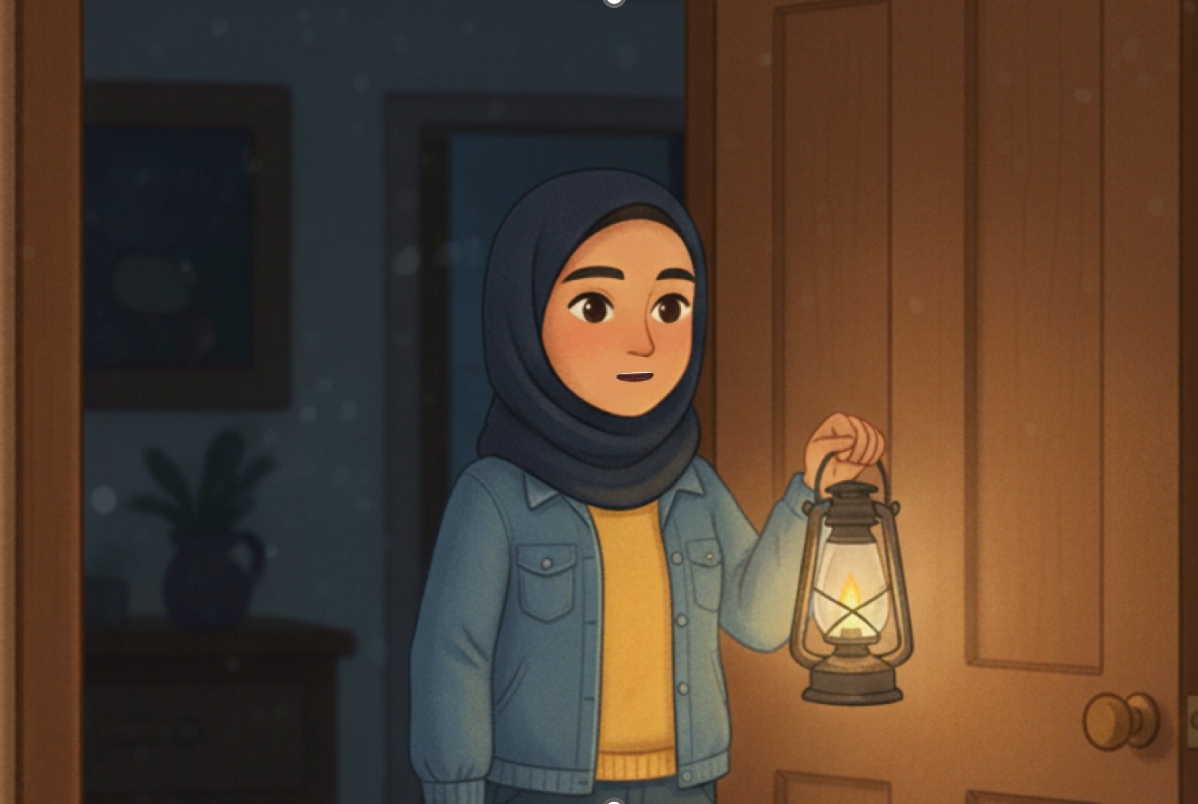
لاحظوا المشهد. أمامكم عشر ثوانٍ للتفكير. من يسرد؟
اختــتام الحــصة
قراءة
استـماع وتحدث
افتتاح الحصة
سر الصداقة

Slide 37
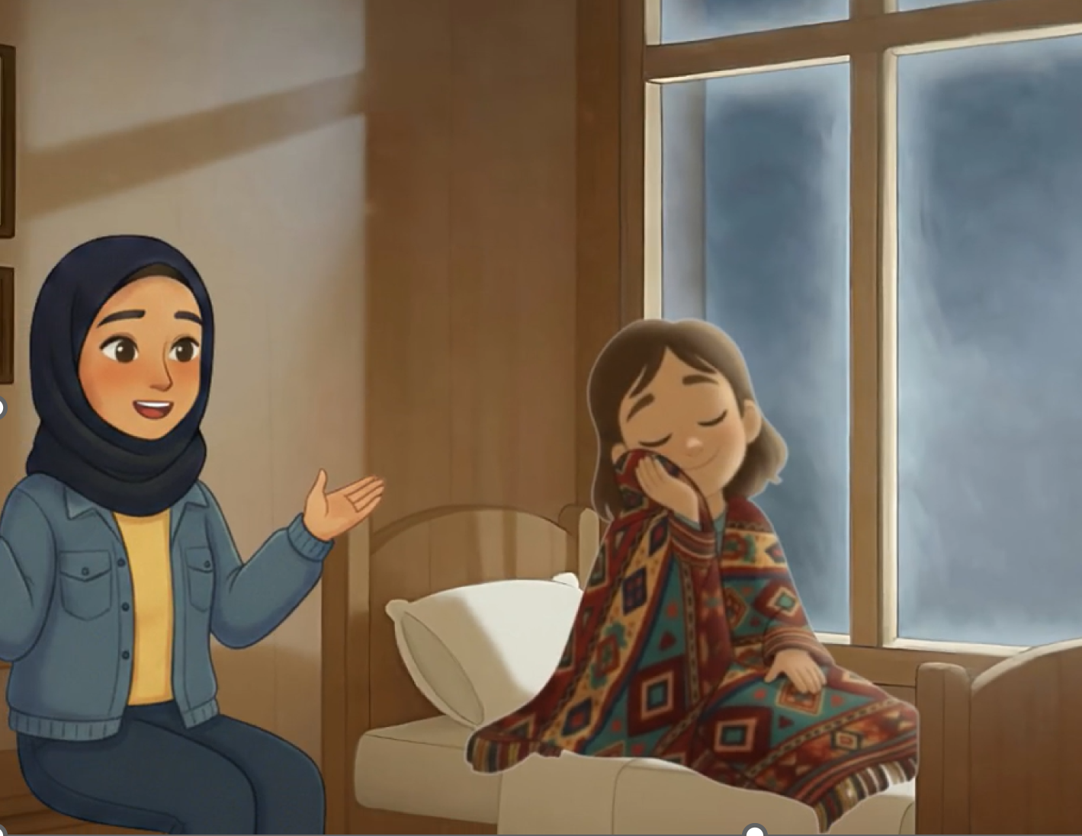
لاحظوا المشهد. أمامكم عشر ثوانٍ للتفكير. من يسرد؟
اختــتام الحــصة
قراءة
استـماع وتحدث
افتتاح الحصة
سر
الصداقة

Slide 38
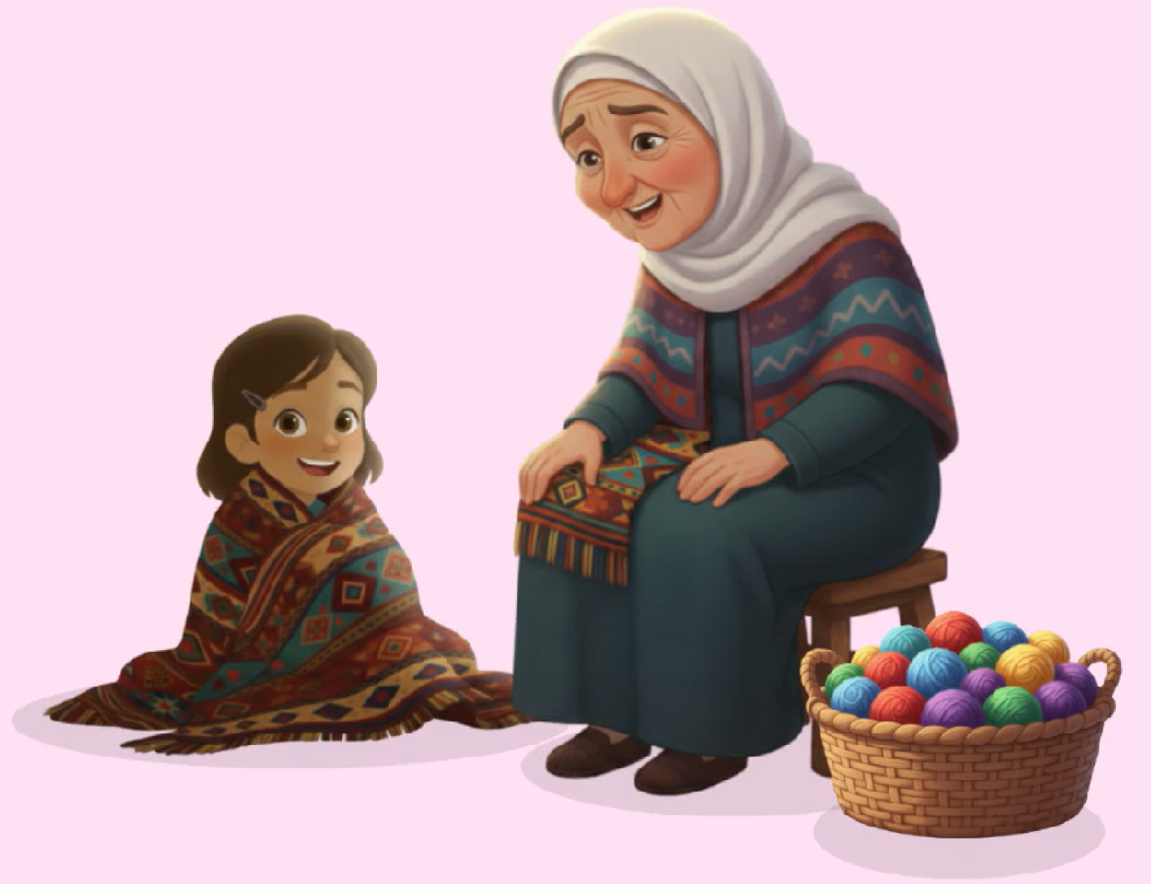
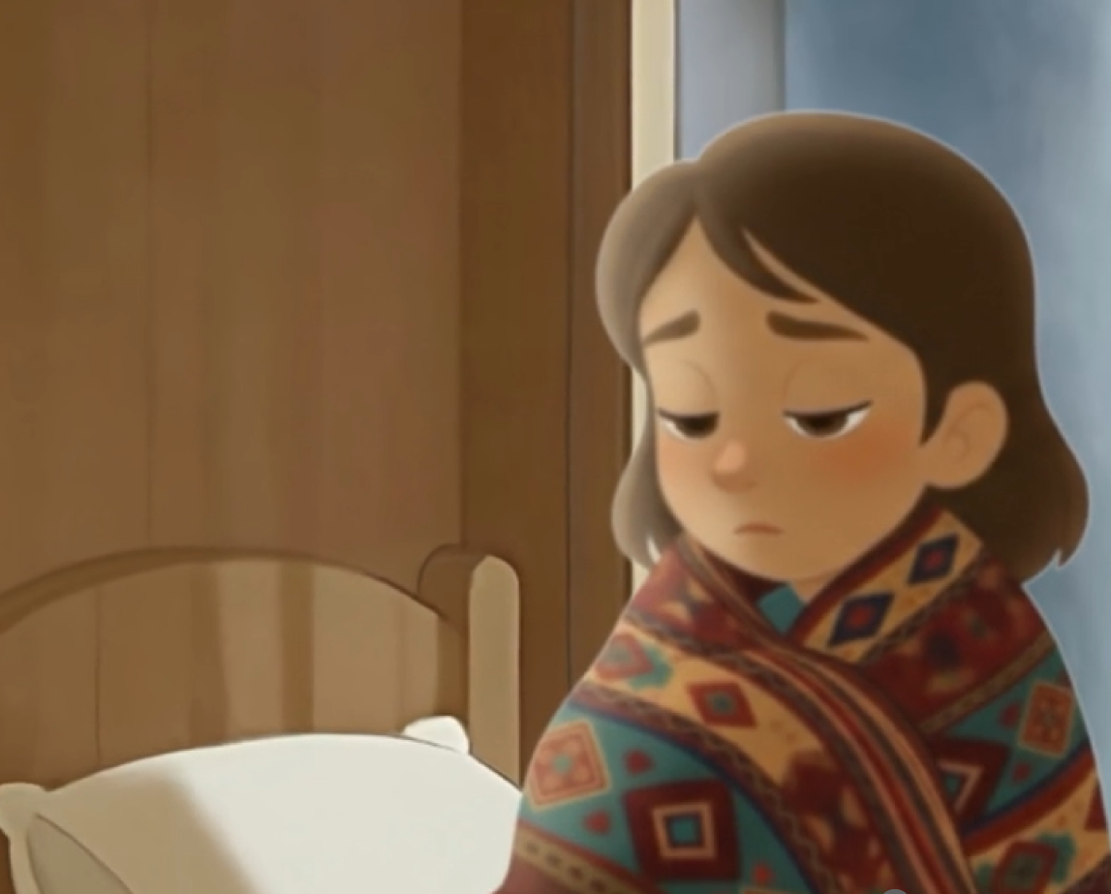
المشهد الأخير؛ من يسرد حدث مشهد النهاية؟
اختــتام الحــصة
قراءة
استـماع وتحدث
افتتاح الحصة

Slide 39

أعددت لكم لغزا انتبهوا. شيء يجزه الجزاز وتصنع منه المُلاءُةُ. ما هو؟
اختــتام الحــصة
اختــتام الحــصة
قراءة
استـماع وتحدث
افتتاح الحصة
شَيْءٌ يَجُزُّهُ الْجَزّازُ وَتُصْنَعُ مِنْهُ الْمُلاءَةُ

Slide 40
الكلمة اللغز: عادات تتوارثها الأجيال؟
اختــتام الحــصة
قراءة
استـماع وتحدث
افتتاح الحصة
عاداتٌ تَتَوارَثُها ٱلْأَجْيالُ

Slide 41

قراءة
- 03قراءة
القراءات الفردية
استثمار إستراتيجية الكلمات المفاتيح

Slide 42
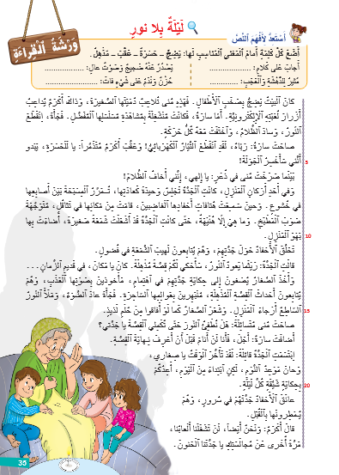
خذوا كراساتكم؛ الصفحة 35. سنواصل قراءة النص: "ليلة بلا نور"
اختــتام الحــصة
قراءة
استـماع وتحدث
افتتاح الحصة

Slide 43

قبل ذلك من يذكرنا بشخصيات النص؟
اختــتام الحــصة
قراءة
استـماع وتحدث
افتتاح الحصة

Slide 44
تابعوا معي، سأقرأ النص؛ ارفعوا اليد في كل مرة أذكر شخصية من شخصيات الحكاية.
اختــتام الحــصة
قراءة
استـماع وتحدث
افتتاح الحصة

Slide 45
من يقرأ الفقرة الأولى؟ من يواصل القراءة؟ تابع (ي) ...
اختــتام الحــصة
قراءة
استـماع وتحدث
افتتاح الحصة

Slide 46
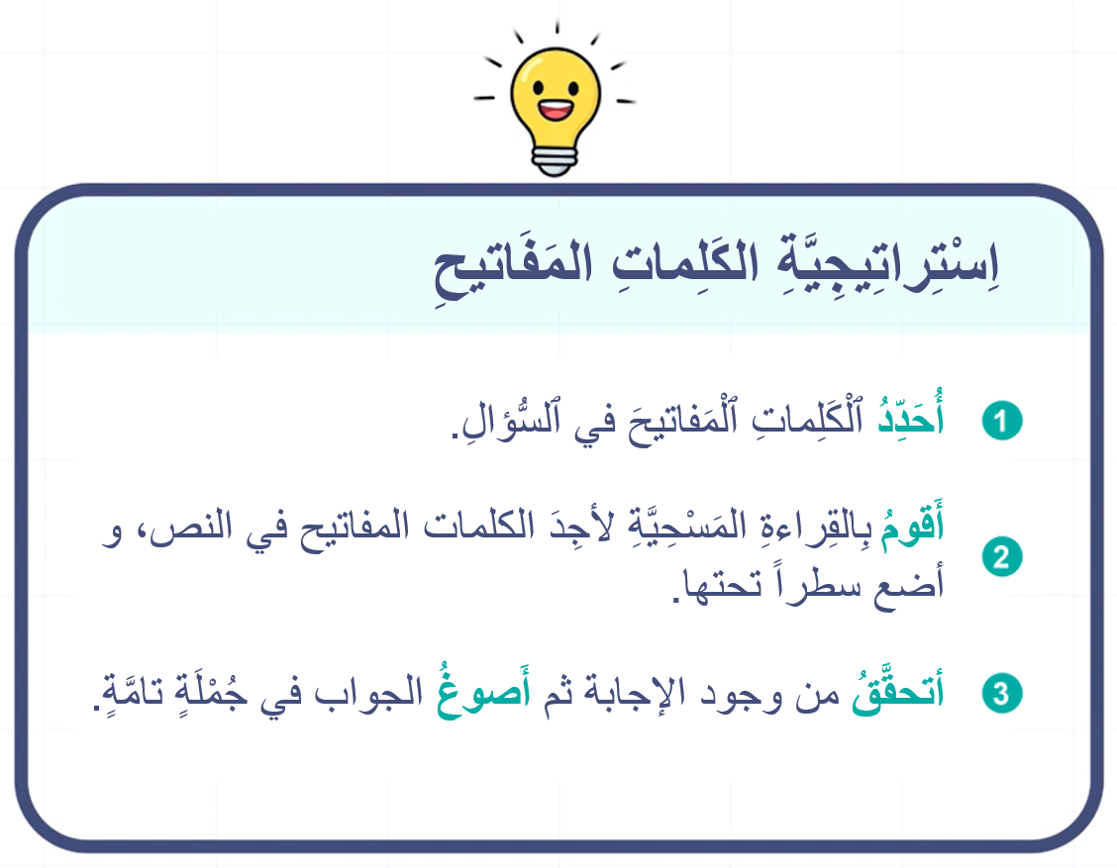
الآن نمر إلى الإجابة عن أسئلة الفهم. بداية من يذكرنا بخطوات إستراتيجية الكلمات المفاتيح؟
اختــتام الحــصة
قراءة
استـماع وتحدث
افتتاح الحصة

Slide 47
الآن؛ سنطبق الإستراتيجية خطوة خطوة للإجابة عن هذا السؤال.
اختــتام الحــصة
قراءة
استـماع وتحدث
افتتاح الحصة
ماذا فَعَلَتِ ٱلْجَدَّةُ حينَ سَمِعَتْ ضَجيجَ ٱلْأَطْفالِ؟

Slide 48

ماذا علي أن أفعل في الخطوة الأولى؟ بداية أحدد الكلمات المفاتيح في السؤال.
اختــتام الحــصة
قراءة
استـماع وتحدث
افتتاح الحصة
أَصوغُ ٱلْجَوابَ
3
أَمْسَحُ ٱلنَّصَّ
2
أُحَدِّدُ ٱلْكَلِماتِ ٱلْمَفاتيحَ
1
ماذا فَعَلَتِ ٱلْجَدَّةُ حينَ سَمِعَتْ ضَجيجَ ٱلْأَطْفالِ؟

Slide 49
يبدأ السؤال ب "ماذا". ماذا أسأل بها عن شيء.
اختــتام الحــصة
قراءة
استـماع وتحدث
افتتاح الحصة
أَصوغُ الْجَوابَ
3
أَمْسَحُ النَّصَّ
2
أُحَدِّدُ ٱلْكَلِماتِ ٱلْمَفاتيحَ
1
ماذا فَعَلَتِ ٱلْجَدَّةُ حينَ سَمِعَتْ ضَجيجَ ٱلْأَطْفالِ؟

Slide 50
هذا الشيء هو فعل قامت به الجدة حينَ سمعت الضجيج. إذن " سمعت الضجيج" كلمات مفتاح في السؤال.
اختــتام الحــصة
قراءة
استـماع وتحدث
افتتاح الحصة
أَصوغُ الْجَوابَ
3
أَمْسَحُ النَّصَّ
2
أُحَدِّدُ ٱلْكَلِماتِ ٱلْمَفاتيحَ
1
ماذا فَعَلَتِ ٱلْجَدَّةُ حينَ سَمِعَتْ ضَجيجَ ٱلْأَطْفالِ؟

Slide 51
ماذا علينا أن نفعل الآن؟
اختــتام الحــصة
قراءة
استـماع وتحدث
افتتاح الحصة
أَصوغُ الْجَوابَ
3
أَمْسَحُ النَّصَّ
2
أُحَدِّدُ ٱلْكَلِماتِ ٱلْمَفاتيحَ
1
ماذا فَعَلَتِ ٱلْجَدَّةُ حينَ سَمِعَتْ ضَجيجَ ٱلْأَطْفالِ؟

Slide 52
من يتذكر أين قرأ " ضجيج الأطفال" هل في بدايته؛ أم نهايَتِهِ؟ أم وسطه؟
اختــتام الحــصة
قراءة
استـماع وتحدث
افتتاح الحصة
أَصوغُ الْجَوابَ
3
أَمْسَحُ النَّصَّ
2
أُحَدِّدُ ٱلْكَلِماتِ ٱلْمَفاتيحَ
1

Slide 53
امسحوا النص للبحث عن عبارة "حين سمعت ضجيج الأطفال" أو ما يشير إليها. أمامكم 10 ثوان.
اختــتام الحــصة
قراءة
استـماع وتحدث
افتتاح الحصة
أَصوغُ الْجَوابَ
3
أَمْسَحُ النَّصَّ
2
أُحَدِّدُ ٱلْكَلِماتِ ٱلْمَفاتيحَ
1

Slide 54
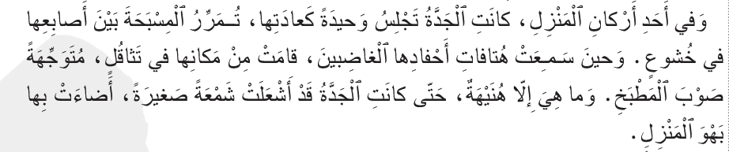
أحسنتم؛ من يقرأ المقطع الذي وجد فيه الكلمات المفاتيح؟
اختــتام الحــصة
قراءة
استـماع وتحدث
افتتاح الحصة
أَصوغُ الْجَوابَ
3
أَمْسَحُ النَّصَّ
2
أُحَدِّدُ ٱلْكَلِماتِ ٱلْمَفاتيحَ
1

Slide 55

اَلآنَ؛ من يصوغ الجواب؟
اختــتام الحــصة
قراءة
استـماع وتحدث
افتتاح الحصة
أَصوغُ الْجَوابَ
3
أَمْسَحُ النَّصَّ
2
أُحَدِّدُ ٱلْكَلِماتِ ٱلْمَفاتيحَ
1
ماذا فَعَلَتِ ٱلْجَدَّةُ حينَ سَمِعَتْ ضَجيجَ ٱلْأَطْفالِ؟
حينَ سَمِعَتِ ٱلْجَدَّةُ ضَجيجَ ٱلْأَطْفالِ قامَتْ مِنْ مَكانِها وَتَوَجَّهَتْ إِلى ٱلْمَطْبَخِ.

Slide 56

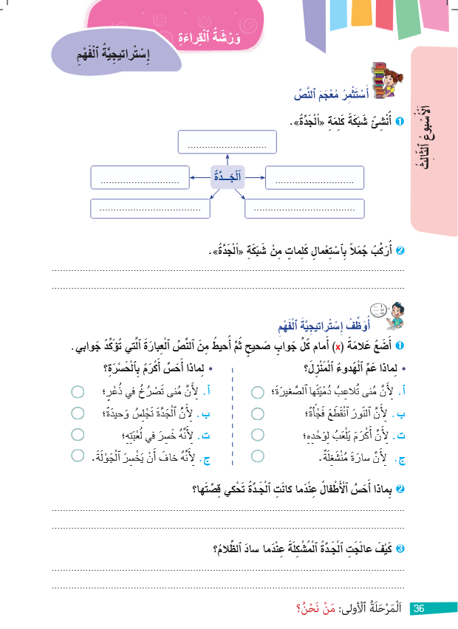
أحسنتم. الآن خذوا الصفحة 36 . أنجزوا التمرين. أمامكم 4 دقائق
اختــتام الحــصة
قراءة
استـماع وتحدث
افتتاح الحصة

Slide 57
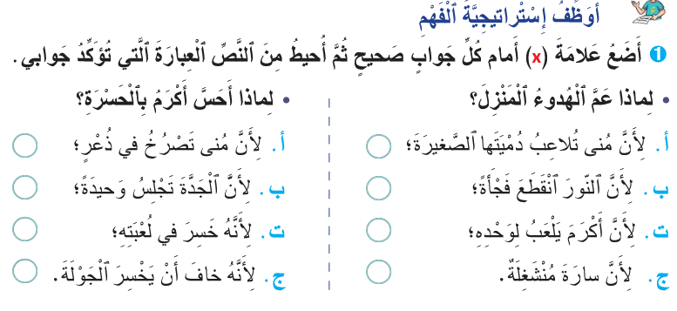
نصحح جماعيا. سأعين من يقرأ السؤال؟ من يجيب؟ ما المقطع من النص الذي يثبت ذلك؟
اختــتام الحــصة
قراءة
استـماع وتحدث
افتتاح الحصة

Slide 58
صححوا.
اختــتام الحــصة
قراءة
استـماع وتحدث
افتتاح الحصة



Slide 59
الآن أجيبوا عن السؤالين 2 و3. أمامكم 4 دقائق.
اختــتام الحــصة
قراءة
استـماع وتحدث
افتتاح الحصة

Slide 60
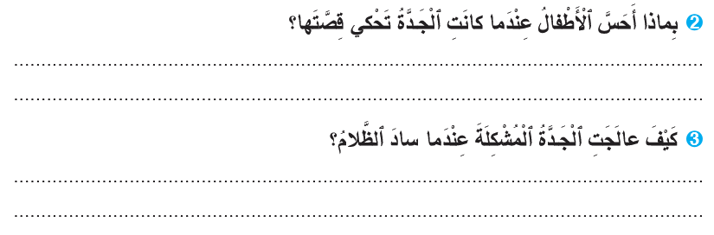
نصحح جماعيا. سأعين من يقرأ السؤال؟ من يجيب؟ ما المقطع من النص الذي يثبت ذلك؟
اختــتام الحــصة
قراءة
استـماع وتحدث
افتتاح الحصة

Slide 61
من يقرأ؟ صححوا.
اختــتام الحــصة
قراءة
استـماع وتحدث
افتتاح الحصة
اِنْبَهَرَ ٱلْأَطْفالُ بِأَحْداثِ ٱلْقِصَّةِ ٱلْمُذْهِلَةِ.
عِنْدَما سادَ ٱلظَّلامُ أَشْعَلَتِ ٱلْجَدَّةُ شَمْعَةً، أَضاءَتْ بِها بَــهْوَ ٱلْمَنْزِلِ.

Slide 62
اختــتام الحــصة
اختــتام الحــصة
قراءة
استـماع وتحدث
افتتاح الحصة
ماذا تعلمت اليوم؟

Slide 63
ماذا تعلمتم اليوم؟
اختــتام الحــصة
قراءة
استـماع وتحدث
افتتاح الحصة
في حِصَّةِ ٱلاِسْتِماعِ وَٱلتَّحَدُّثِ تَدَرَّبْتُ عَلى .............................
أَمّا في حِصَّةِ ٱلْقِراءَةِ، وَظَّفْتُ إِسْتراتيجِيَّةَ .............................. الَّتي تُساعِدُني عَلى .............................................................
أَذْكُرُ خُطْواتِها: .................................................................

Slide 64

في منازلكم. أنجزوا التمرينين ضمن "أستثمر معجم النص" ص 36. ابحثوا في النص عن كلمات تضعونها في شبكة كلمة "الجدة".
اختــتام الحــصة
قراءة
استـماع وتحدث
افتتاح الحصة

Slide 65


Slide 66
بناء على إنجازات المتعلمين خلال الممارسة المستقلة
ما تقديرك لنسبة التحكم في هدف الدرس؟
تسجل النسبة على صفحة اليوم من مذكرة الأستاذ.

